Slide 1
Работа по станциям ( УПРАЖНЕНИЯ ДЛЯ КРУГОВОЙ ТРЕНИРОВКИ ПО АТЛЕТИЧЕСКОЙ ГИМНАСТИКЕ)
Муниципальное общеобразовательное учреждение «Средняя общеобразовательная школа п.Горный Краснопартизанского района Саратовской области»
Автор: Стеченко А.А.,
учитель физической культуры.
п.Горный

Slide 2
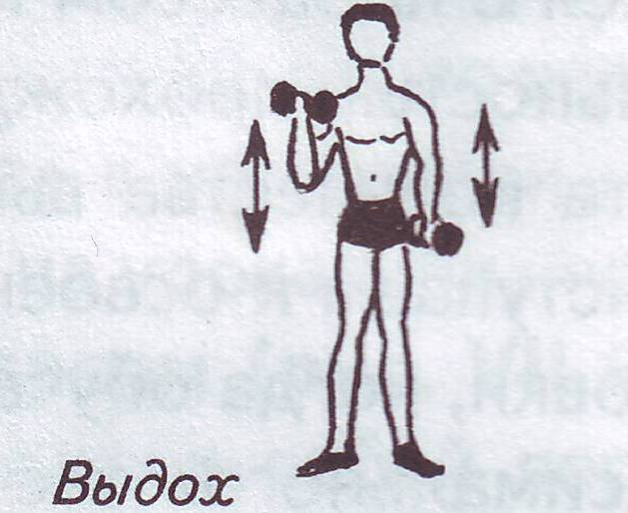
Упражнение№1
Поочередное сгибание и разгибание рук в локтевом суставе.
Вдох
Notes:
Список использованной литературы:
В.И.Лях; А.А.Зданевич - ФИЗИЧЕСКАЯ КУЛЬТУРА ДЛЯ 10-11 КЛАССОВ.
Журналы - Физическая культура в школе.

Slide 3
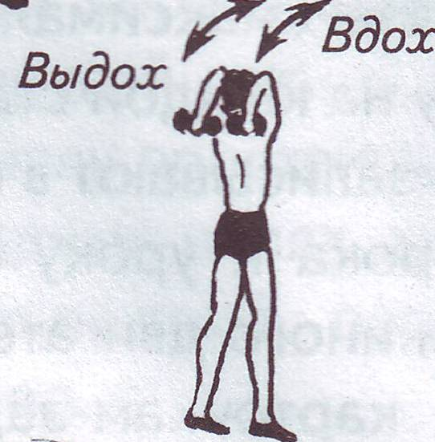
Упражнение№2 Сгибание рук в локтевом суставе
за голову из положения-
руки вверх.
.
Notes:
Список использованной литературы:
В.И.Лях; А.А.Зданевич - ФИЗИЧЕСКАЯ КУЛЬТУРА ДЛЯ 10-11 КЛАССОВ.
Журналы - Физическая культура в школе.

Slide 4
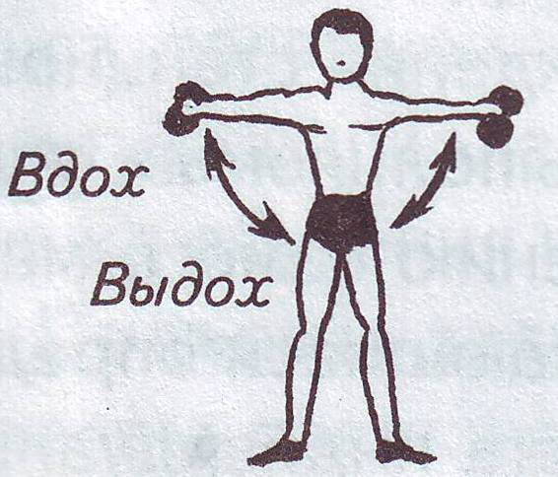
Упражнение№3 Поднимание
прямых рук
в стороны.
Notes:
Список использованной литературы:
В.И.Лях; А.А.Зданевич - ФИЗИЧЕСКАЯ КУЛЬТУРА ДЛЯ 10-11 КЛАССОВ.
Журналы - Физическая культура в школе.

Slide 5
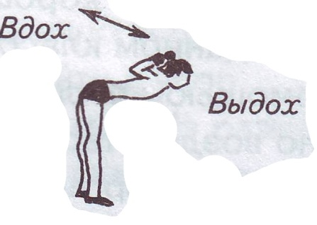
Упражнение№4
Наклоны туловища
вперед,
не сгибая ног.
Notes:
Список использованной литературы:
В.И.Лях; А.А.Зданевич - ФИЗИЧЕСКАЯ КУЛЬТУРА ДЛЯ 10-11 КЛАССОВ.
Журналы - Физическая культура в школе.

Slide 6
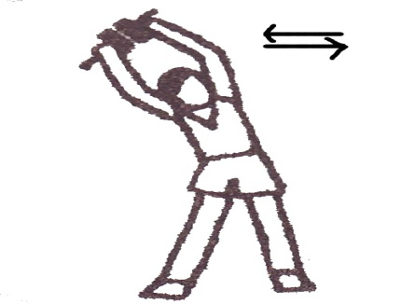
Упражнение№5 Наклоны туловища в стороны.
Выдох
Вдох
Notes:
Список использованной литературы:
В.И.Лях; А.А.Зданевич - ФИЗИЧЕСКАЯ КУЛЬТУРА ДЛЯ 10-11 КЛАССОВ.
Журналы - Физическая культура в школе.

Slide 7
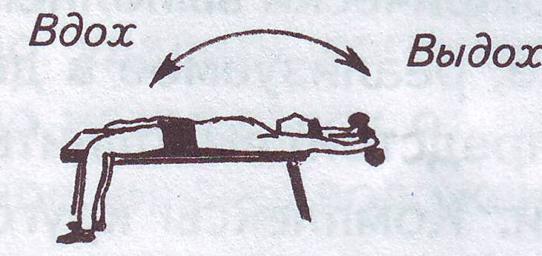
Упражнение№6
Из положения
лежа на спине
наклоны
туловища вперед.
.
Notes:
Список использованной литературы:
В.И.Лях; А.А.Зданевич - ФИЗИЧЕСКАЯ КУЛЬТУРА ДЛЯ 10-11 КЛАССОВ.
Журналы - Физическая культура в школе.

Slide 8
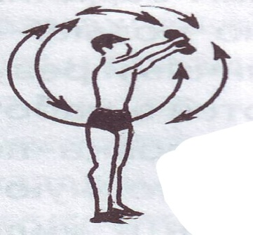
Упражнение№7 Вращения рук
вперед и назад.
Notes:
Список использованной литературы:
В.И.Лях; А.А.Зданевич - ФИЗИЧЕСКАЯ КУЛЬТУРА ДЛЯ 10-11 КЛАССОВ.
Журналы - Физическая культура в школе.

Slide 9
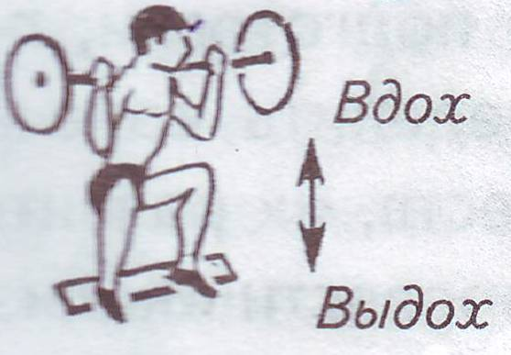
Упражнение№8
Приседание
с отягощением
на плечах.
Notes:
Список использованной литературы:
В.И.Лях; А.А.Зданевич - ФИЗИЧЕСКАЯ КУЛЬТУРА ДЛЯ 10-11 КЛАССОВ.
Журналы - Физическая культура в школе.

Slide 10
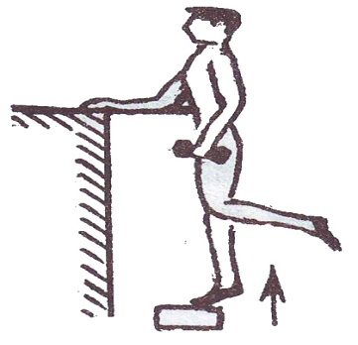
Упражнение№9 Поднимание
на носки.
Notes:
Список использованной литературы:
В.И.Лях; А.А.Зданевич - ФИЗИЧЕСКАЯ КУЛЬТУРА ДЛЯ 10-11 КЛАССОВ.
Журналы - Физическая культура в школе.

